Slide 1
در خروج امام حسین  مصلحت دینی و دنیایی نبود

Slide 2
يزيد الخمور الفاسق المأبون في فرجه
1
يزيد ينكح الأمهات والأخوات
2
كان ناصبيا يتناول المسكر
3
أمر يزيد بقتل أهل المدينة وإباحة نسائهم
4
ماهيت يزيد
فاجر
بأمر يزيد افتض بالمدينة ألف إمرأة
5
بأمر يزيد حبلت ألف إمرأة بغير زوج
6
من أحدث بالمدينة فعليه لعنة الله
7
فعل بأهل المدينة ما فعل وقتل الحسين
8

Slide 3
ابن تيميه: يزيد لم يأمر بقتله
1
ابن اثير: عبيد الله: أمرني يزيد بقتله أو قتلي
2
ذهبي: فعل بأهل المدينة ما فعل وقتل الحسين
3
يزيد قاتل
امام حسين
عليه السلام
تفتازاني: رضي يزيد بقتل الحسين متواتر
4
ابن كثير: يزيد يطعن برأس الحسين بالقضيب
5
ابن عابدين: يزيد اكتحل بدم الحسين (ع)
6

Slide 4
ابن تيمية: سبي نساء الحسين كذب وباطل
1
تفتازاني: اهانة أهل البيت مما تواتر معناه
2
اسارت اهل بيت
بلاذري: أراد يزيد هبة زينب لرجل شامي
3

Slide 5
ابن تيمية: نكت يزيد علي ثنايا الحسين كذب
1
يزيد و جسارت به راس مطهر امام حسين (ع)
ابن كثير: يزيد يطعن رأس الحسين بالقضيب
2
بلاذري: وضع رأس الحسين بين يدي يزيد
3

Slide 6
ابن تيمية: يزيد تاب عن ذنوبه
1
تفتازاني: لا نتوقف في إيمانه بل لعنه
2
الآلوسي: جزم بكفره جماعة‌ من العلماء
كفر يزيد و عدم ايمان او
3
لم يكن يزيد مصدقا بالرسالة
4
ابن العماد: قتل الحسين يدل علي الزندقة
5
ابن حجر المكي: كفر يزيد علي قول أهل السنة
6

Slide 7
ابن تيمية: عدم جواز لعن يزيد
1
تفتازاني: لعنة الله عليه وعلي انصاره
2
ابن الجوزي: العنو يزيد
3
لعن يزيد
الآلوسي: لعنة الله عليهم أجمعين
4
رشيد رضا: يزيد خذله الله
5

Slide 8
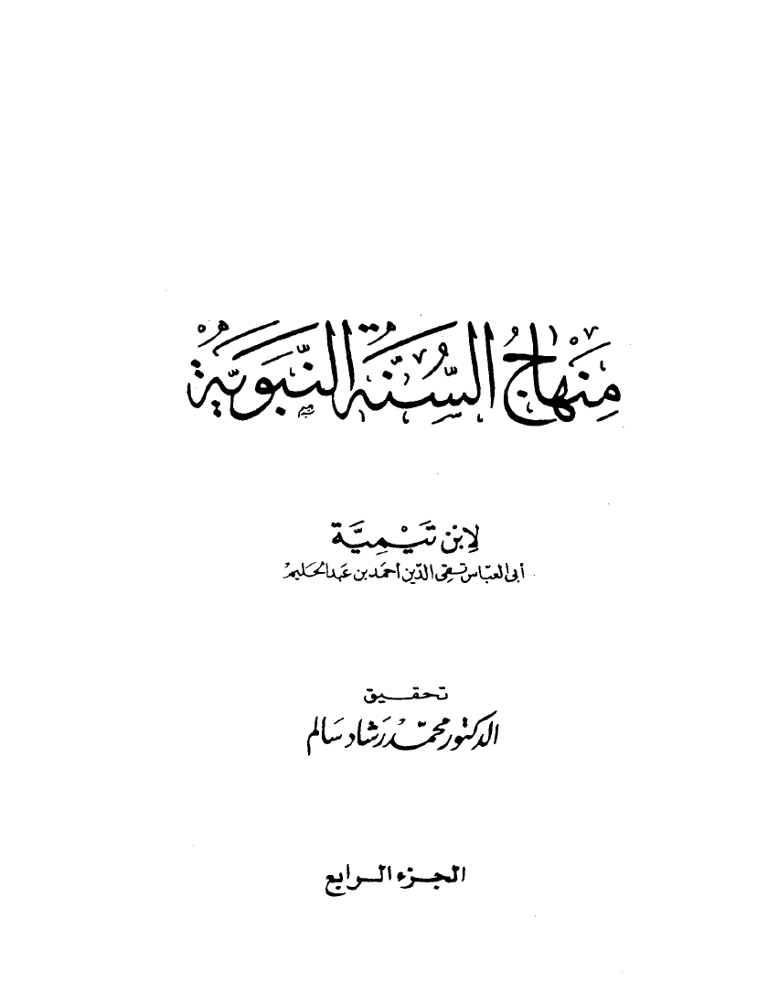
Notes:
Give a brief overview of the presentation. Describe the major focus of the presentation and why it is important.
Introduce each of the major topics.
To provide a road map for the audience, you can repeat this Overview slide throughout the presentation, highlighting the particular topic you will discuss next.

Slide 9
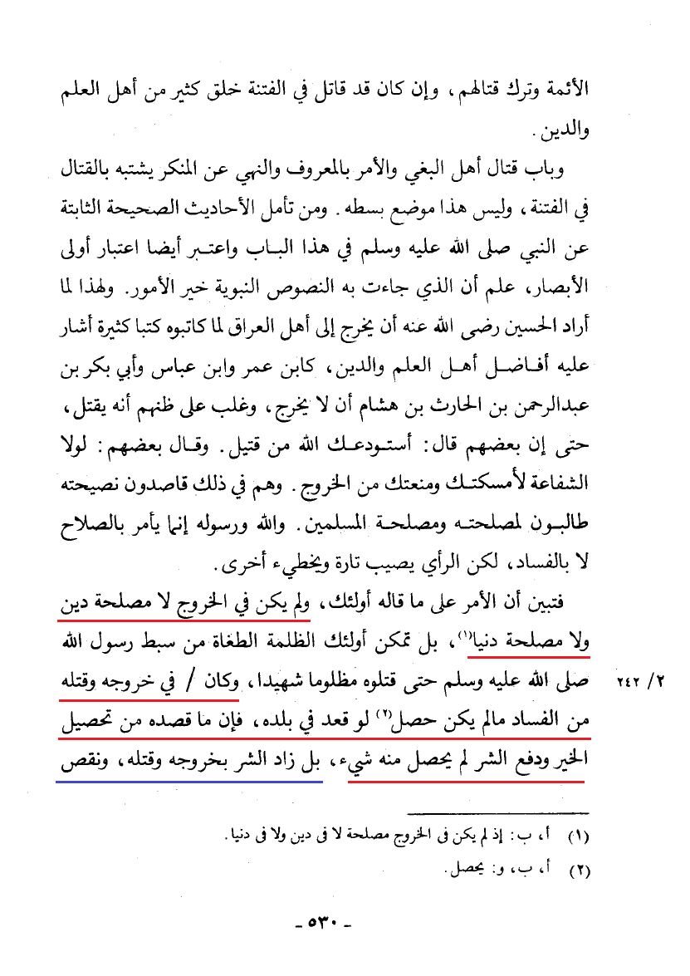
Notes:
Use a section header for each of the topics, so there is a clear transition to the audience.

Slide 10
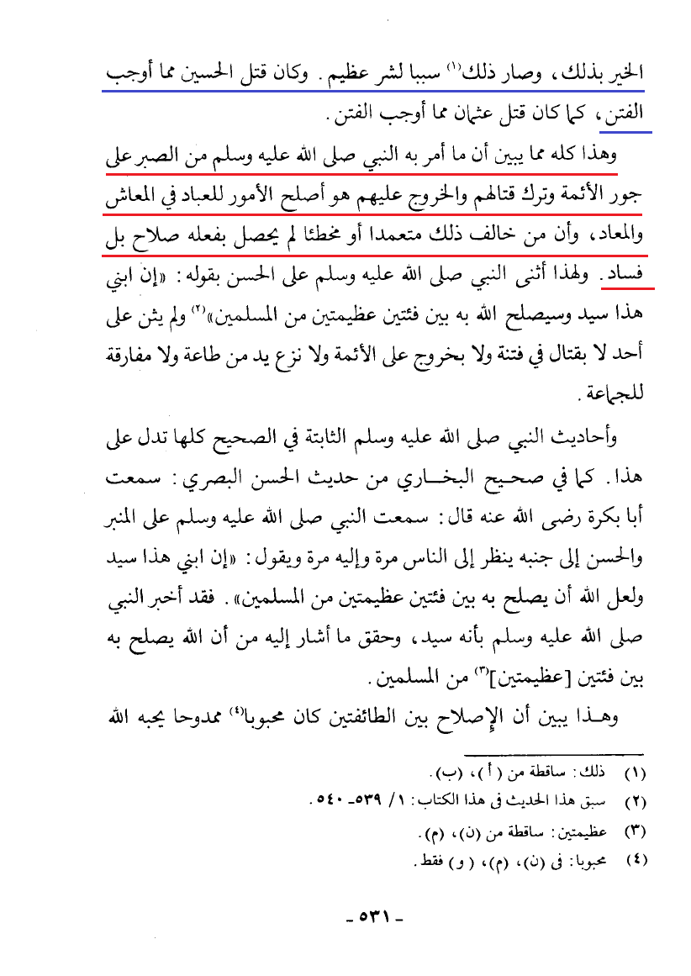
Notes:
This is another option for an Overview slides using transitions.

Slide 11
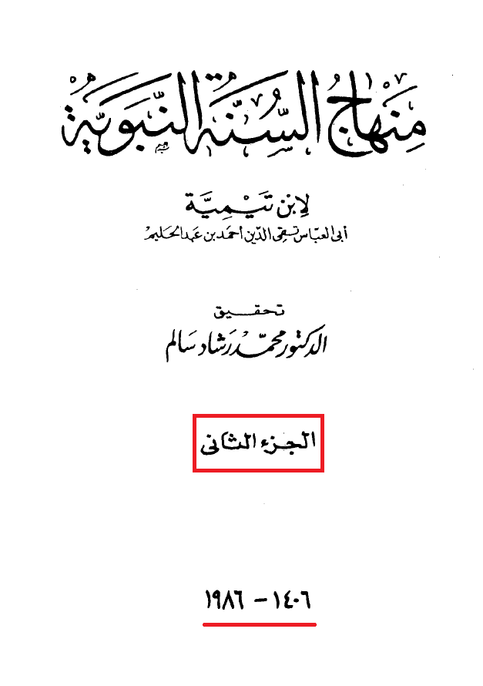

Slide 12
عزاداری اهل تسنن برای امام حسین 

Slide 13
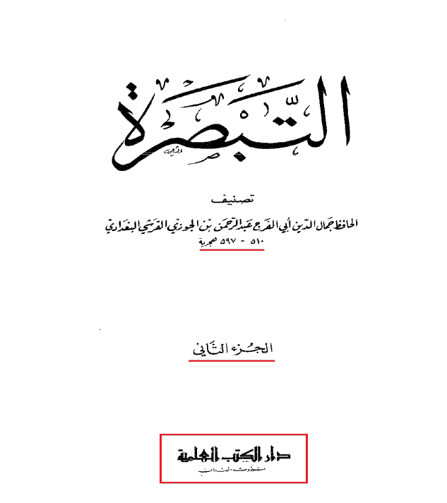

Slide 14
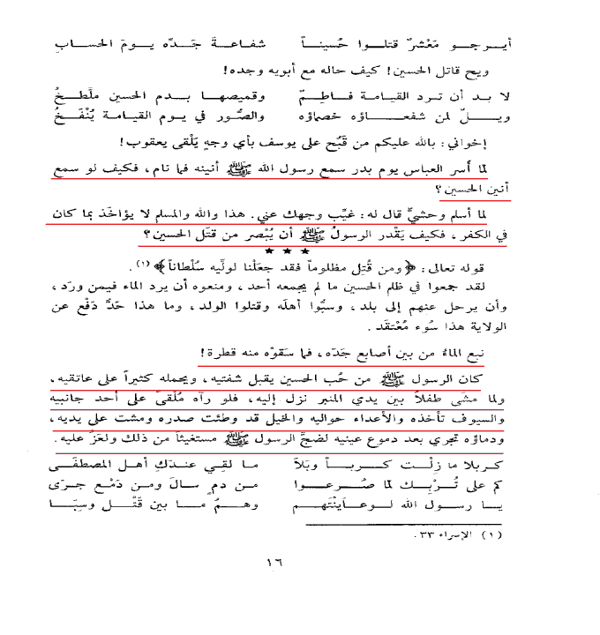

Slide 15
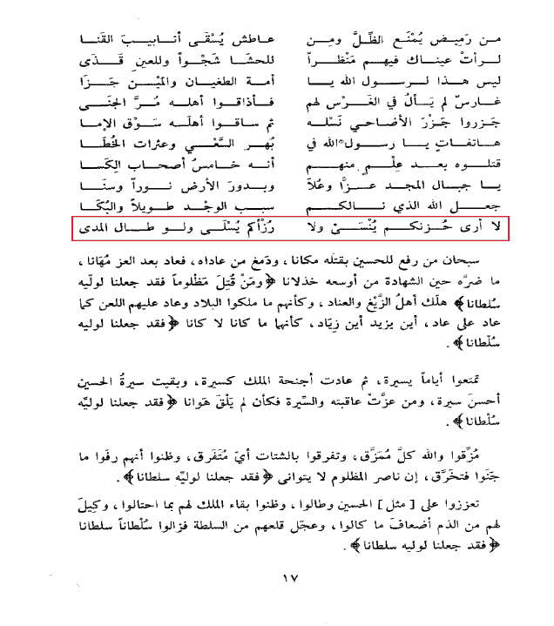

Slide 16
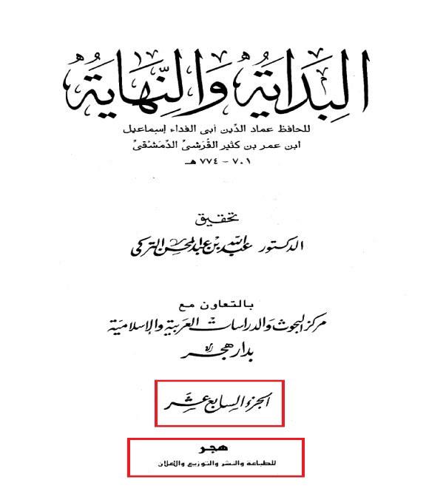

Slide 17
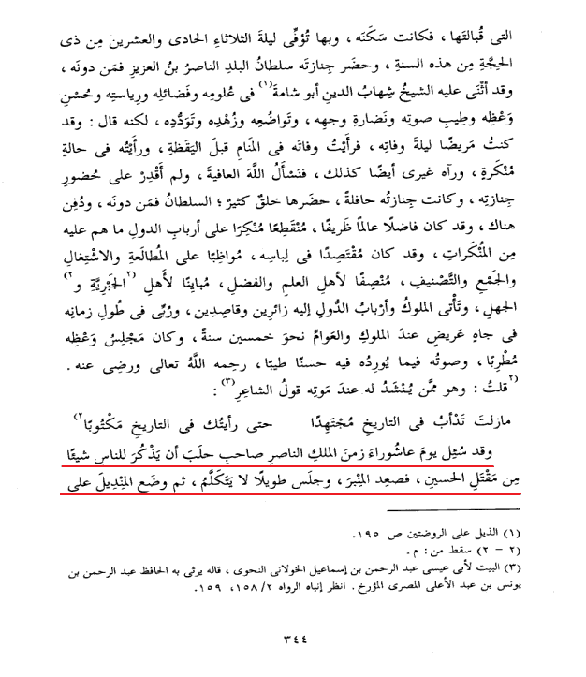

Slide 18
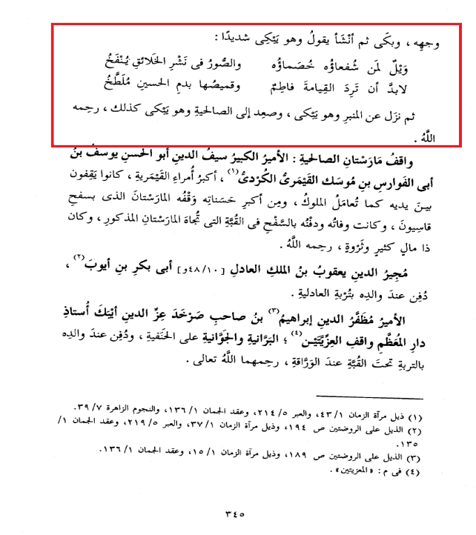

Slide 19
(ماهيت یزید)

Slide 20
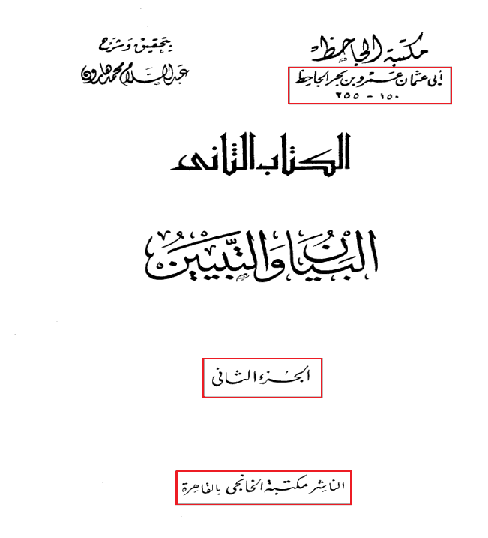

Slide 21
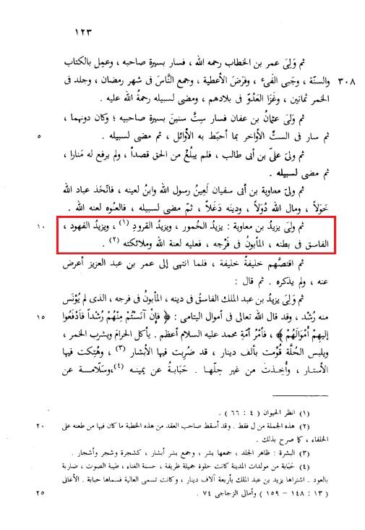

Slide 22
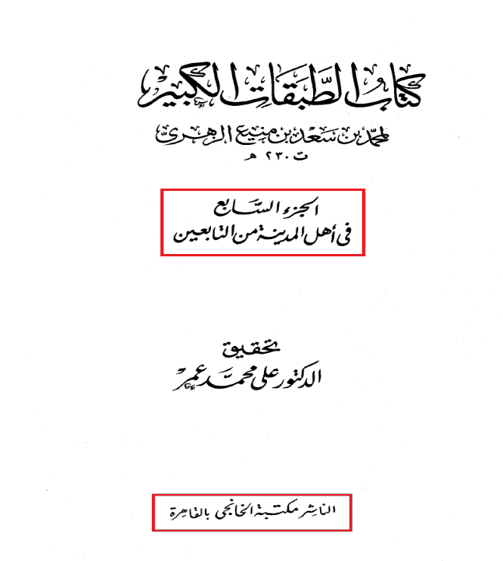

Slide 23
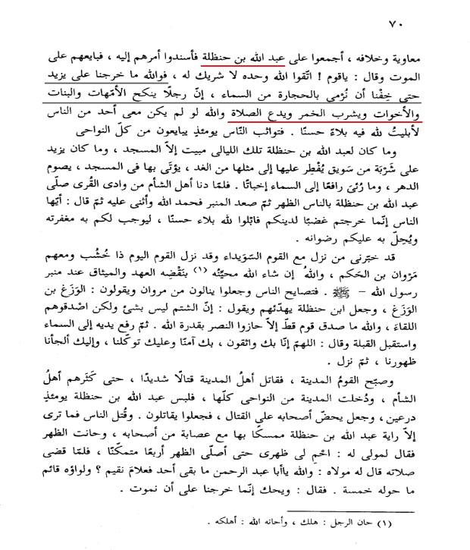

Slide 24
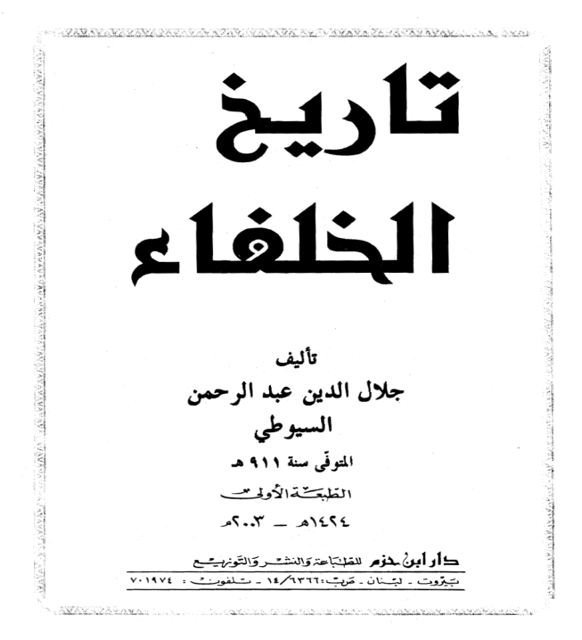

Slide 25
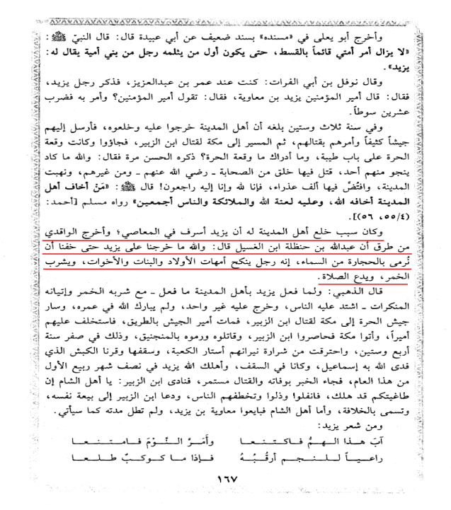

Slide 26
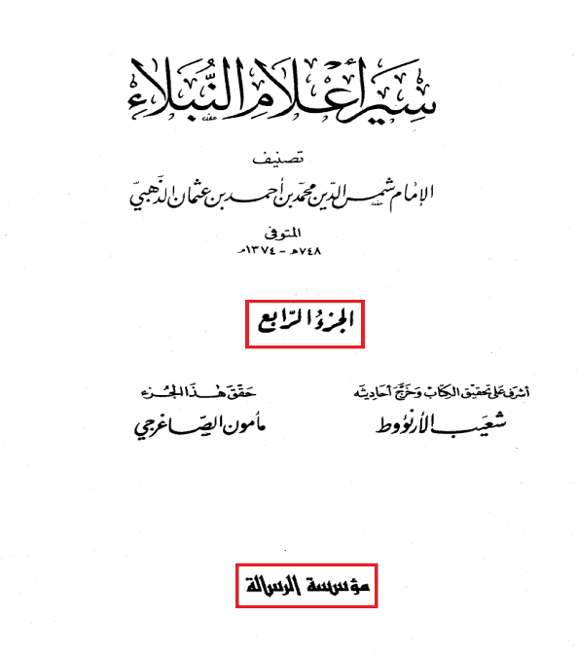

Slide 27
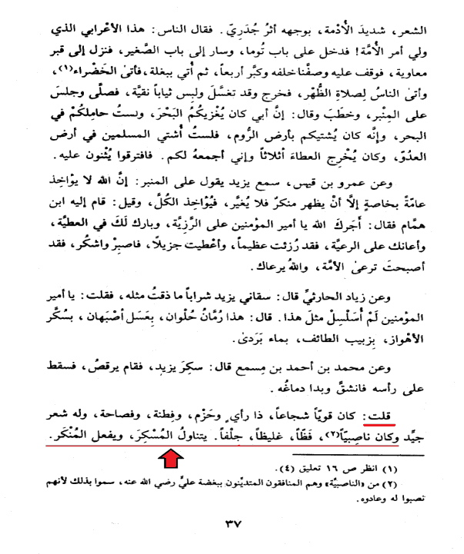

Slide 28
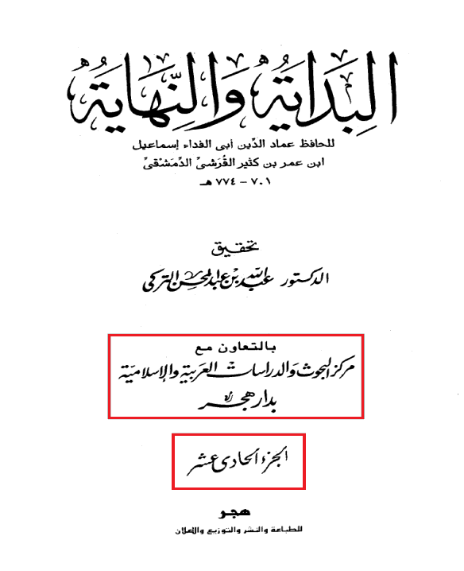

Slide 29
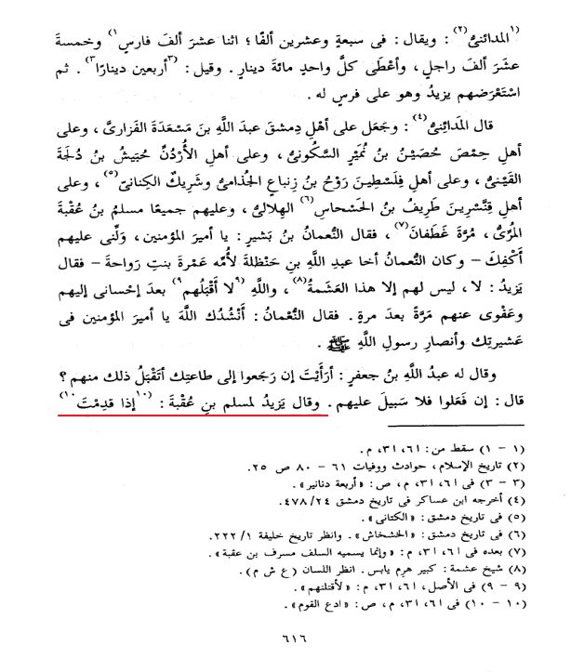

Slide 30
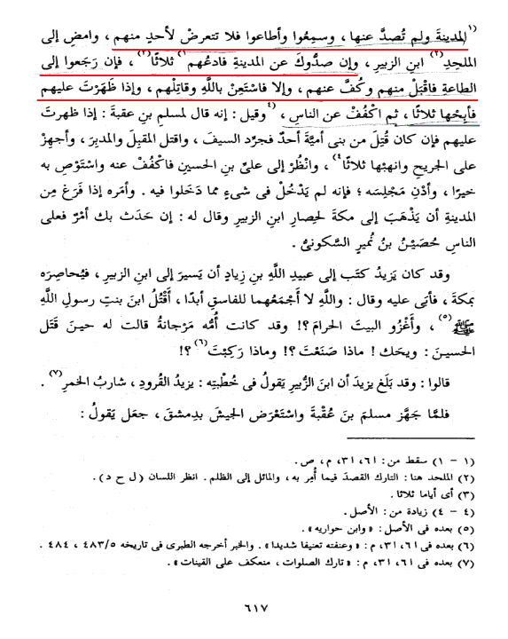

Slide 31
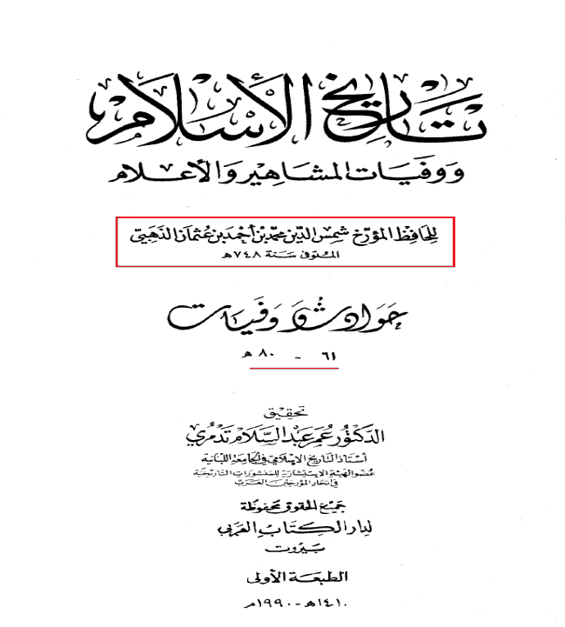

Slide 32
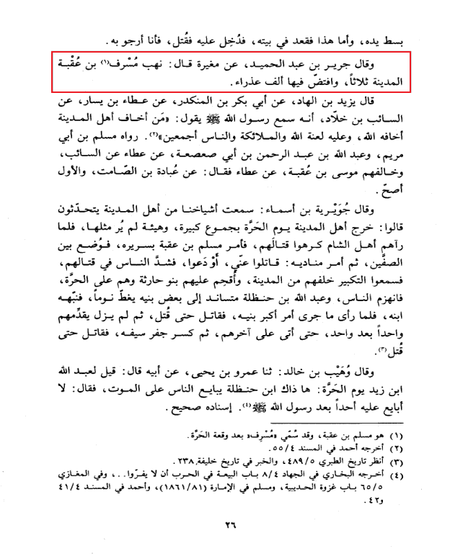

Slide 34
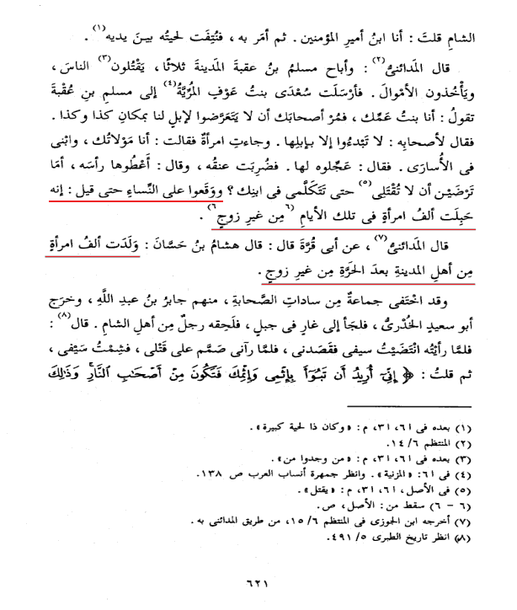

Slide 35
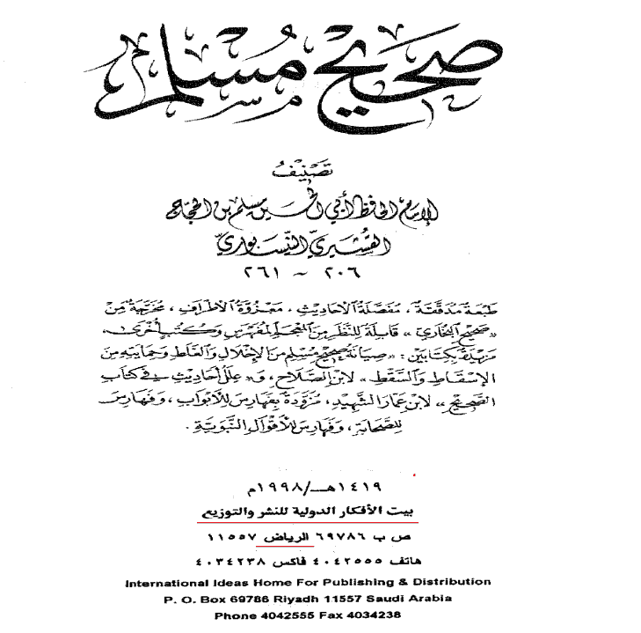

Slide 36
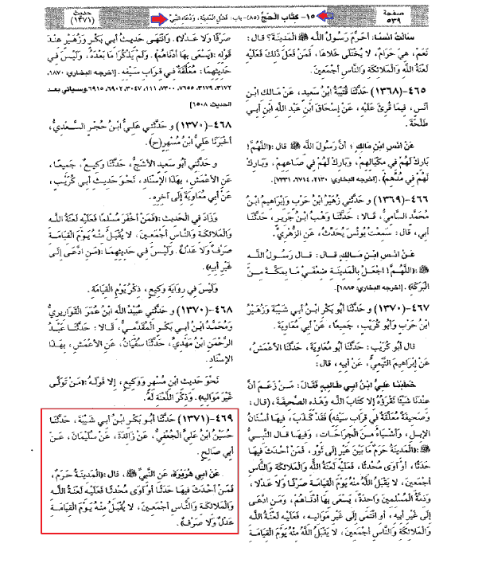

Slide 38
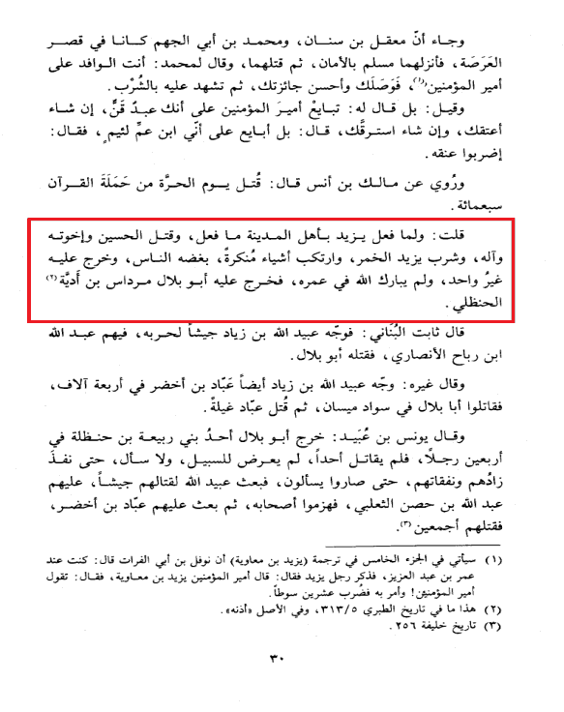

Slide 39
يزيد مسئول قتل حسين

Slide 40
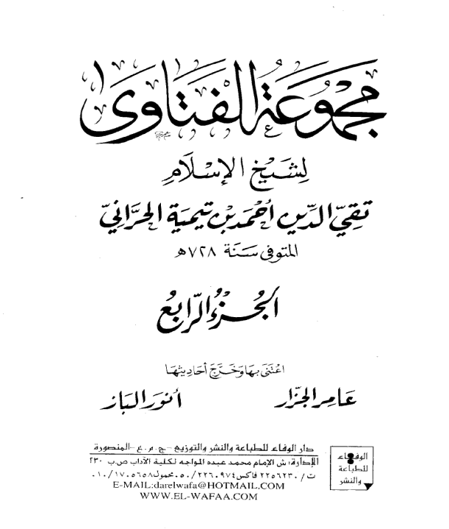

Slide 41
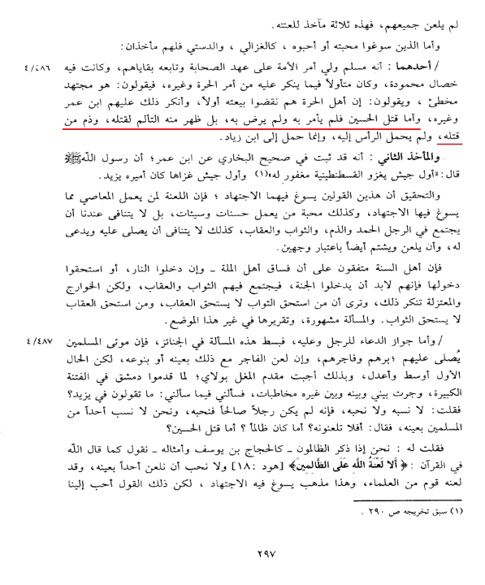

Slide 42
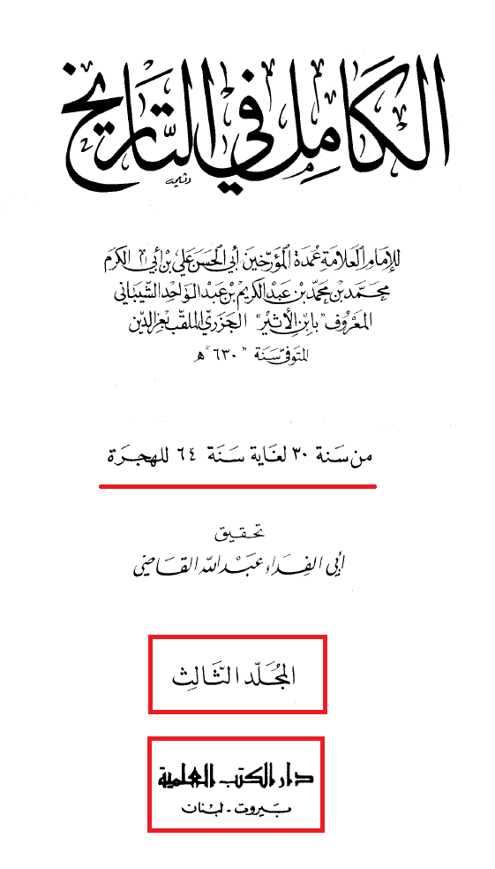

Slide 43
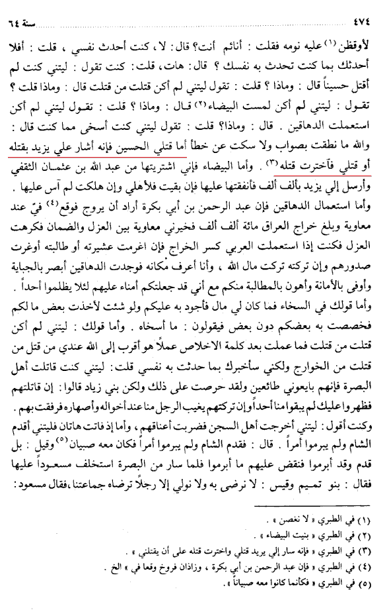

Slide 44
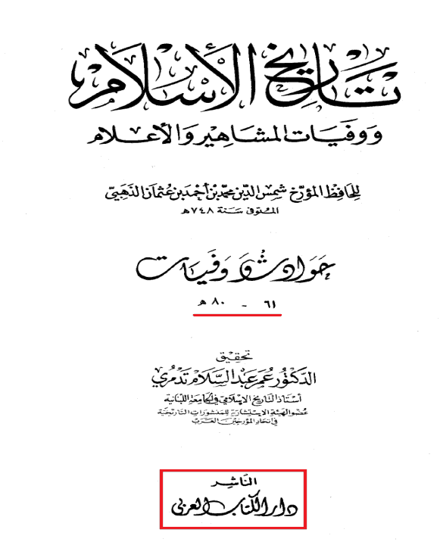

Slide 45
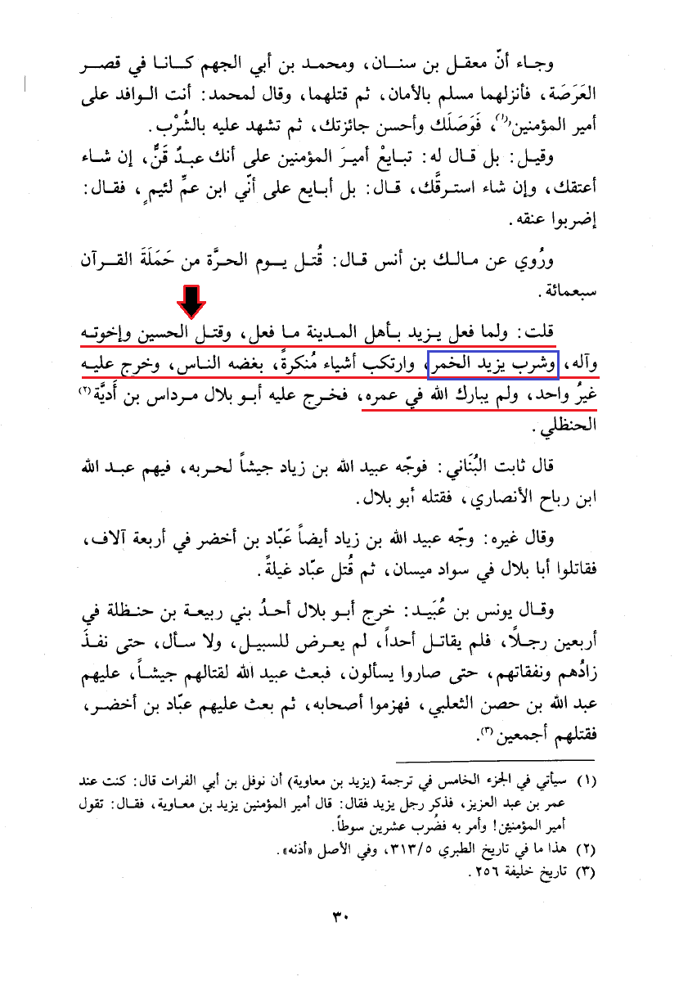

Slide 46
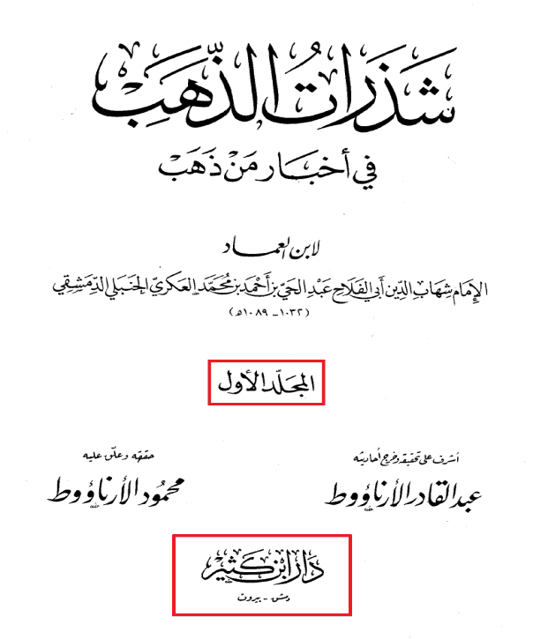

Slide 47
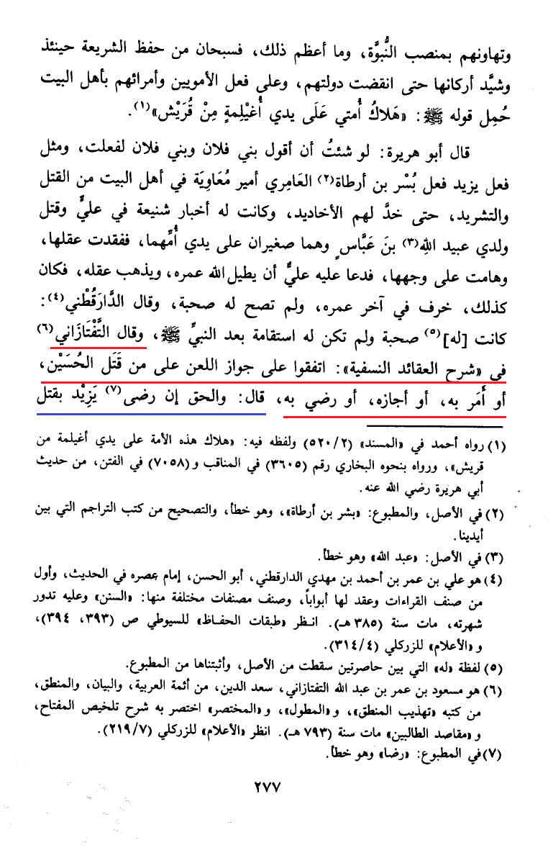

Slide 48
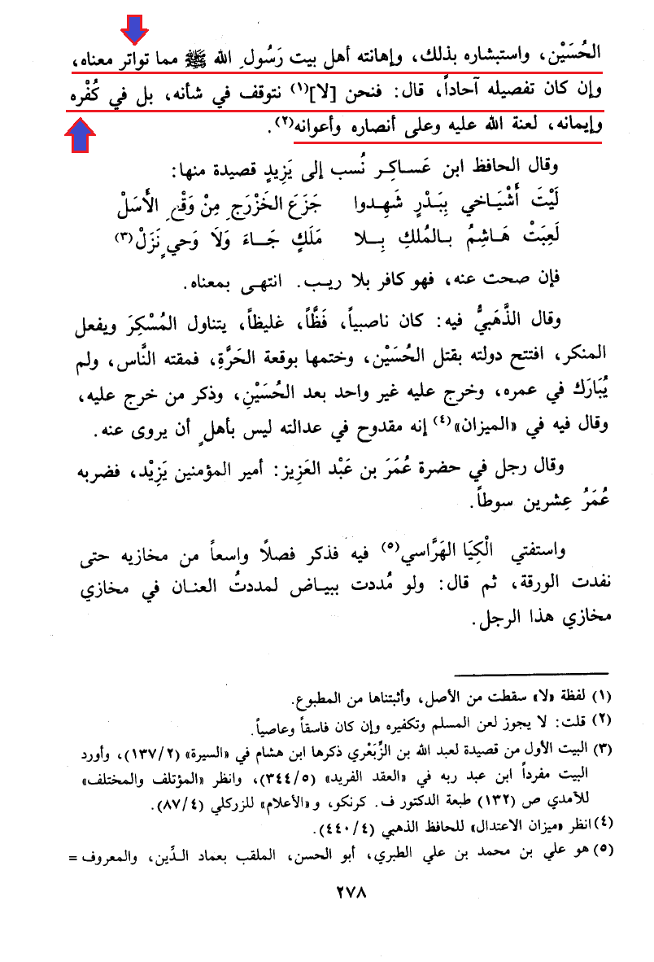

Slide 49
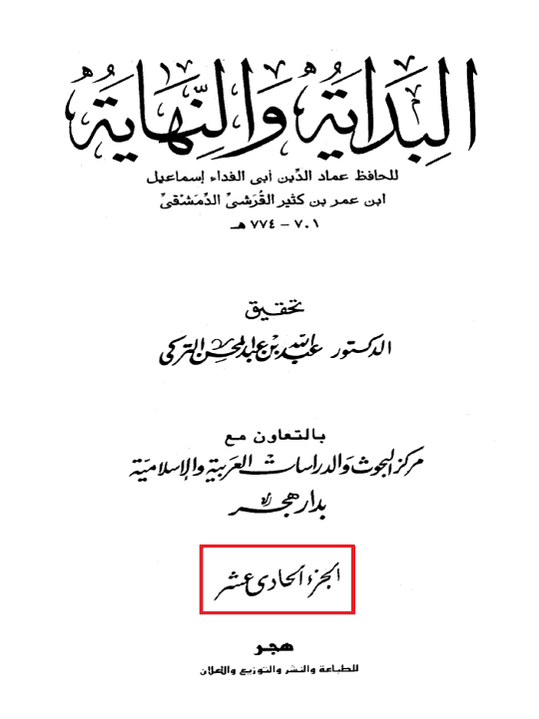

Slide 50
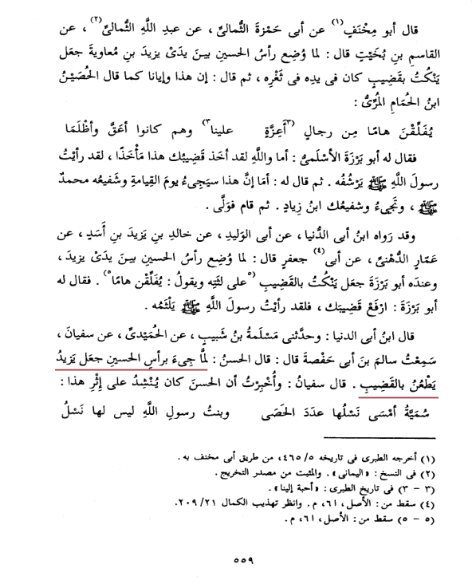

Slide 51
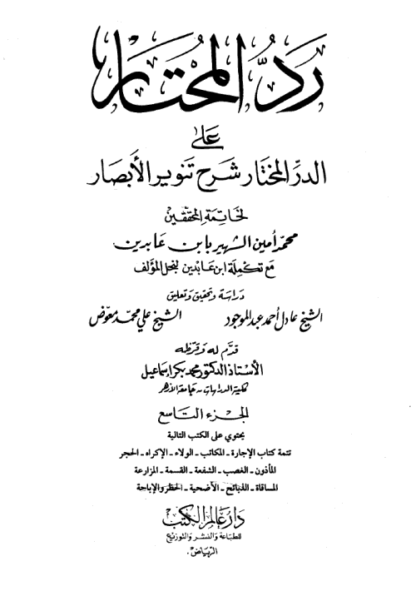

Slide 52
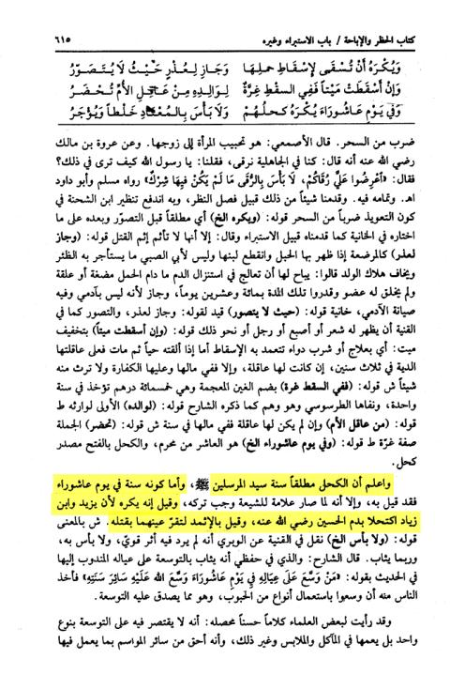

Slide 53
اسارت اهل بیت و ماجرای سر مطهر امام حسین

Slide 55
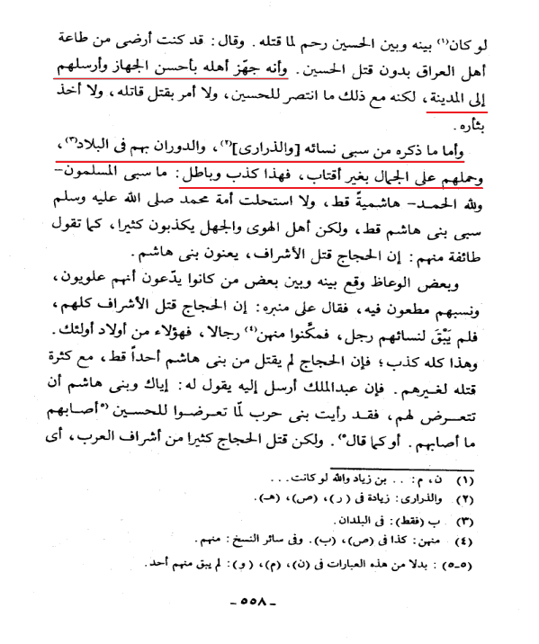

Slide 57
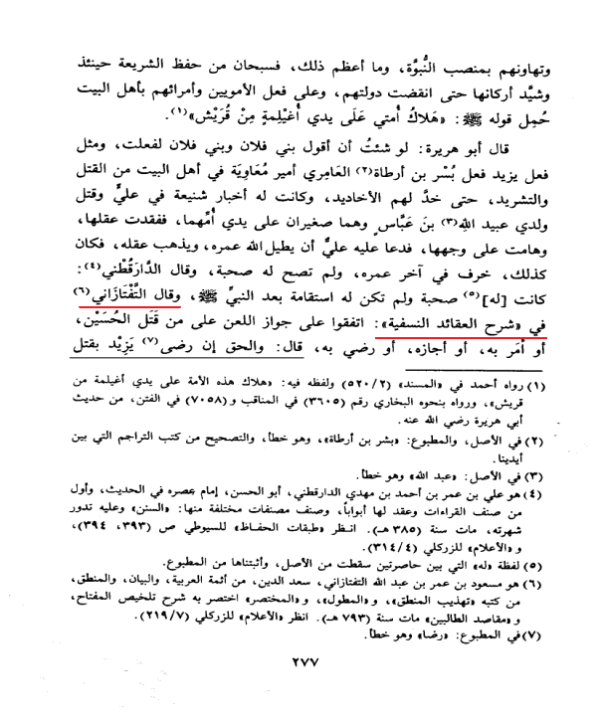

Slide 58
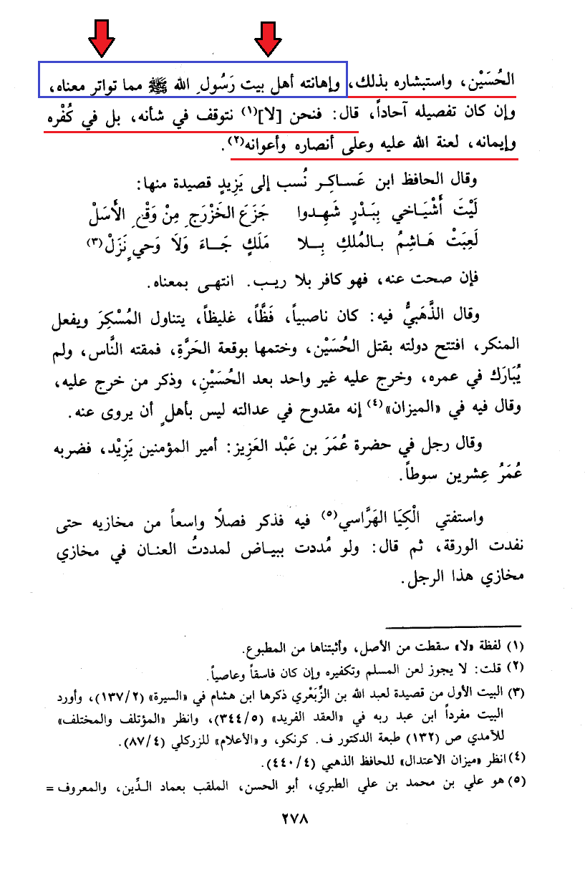

Slide 59
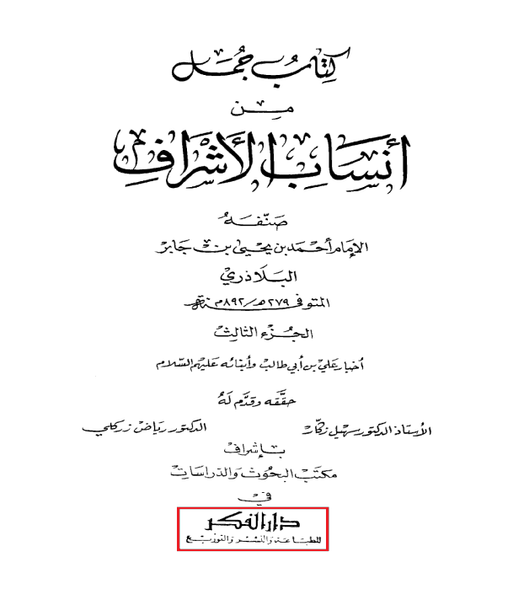

Slide 60
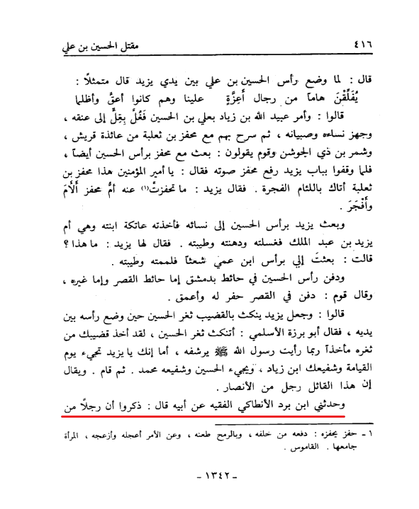

Slide 61
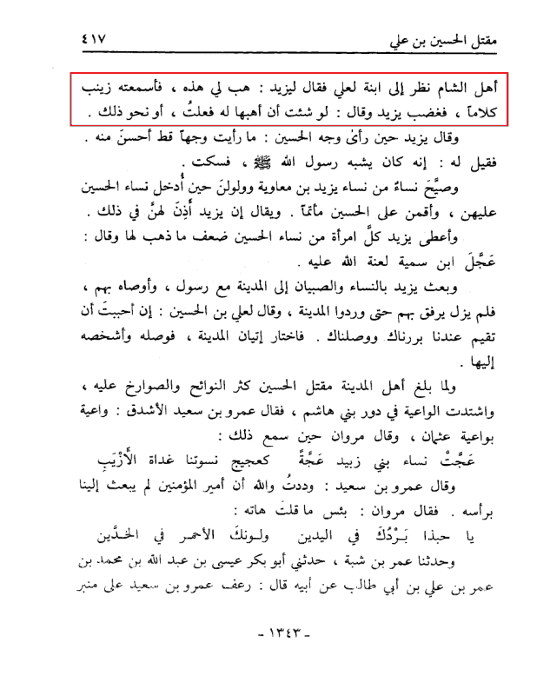

Slide 63
سر امام حسین علیه السلام

Slide 65
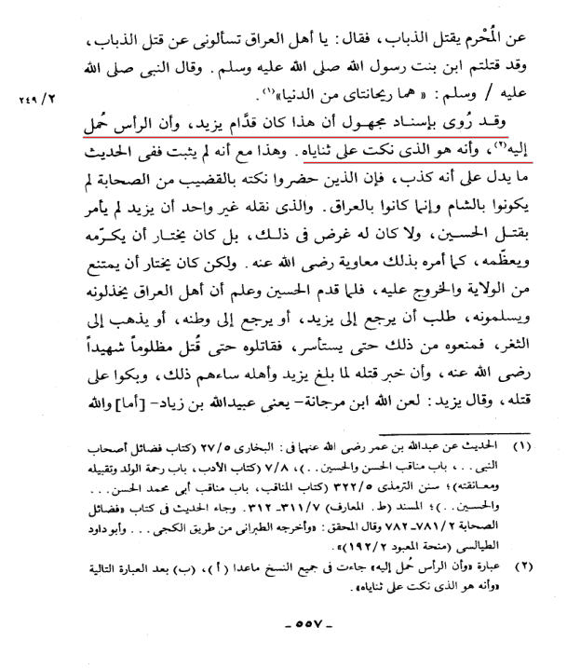

Slide 70
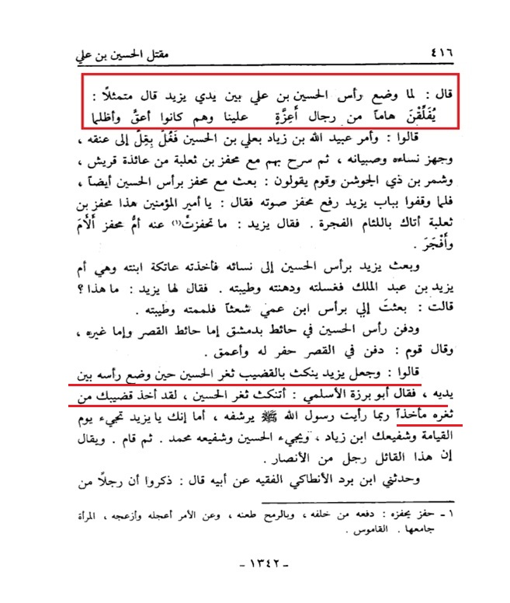

Slide 71
هلاک امتی

Slide 72
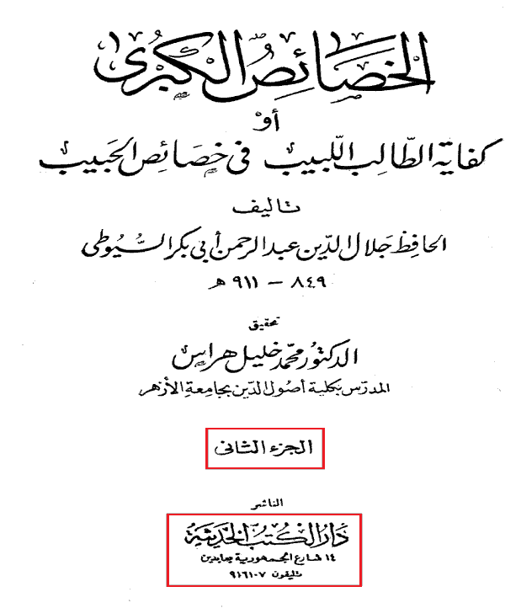

Slide 73
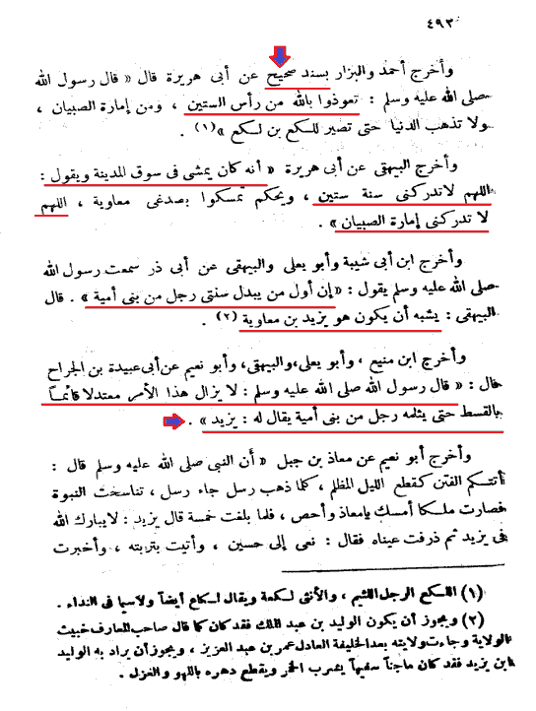

Slide 82
عباسی

Slide 87
عدم توبه یزید

Slide 101
جواز لعن یزید به صورت معین با ذکر نام

Slide 114
سراب 48 عباسی

Slide 115
روستائی کتاب عبد المغیث در فضیلت یزید

Slide 122
هدف عبد المغیث از عدم لعن یزید

Slide 125
عباسی

Slide 126
عباسی شاید یزید حسناتی داشته باشد

Slide 127
روستائی تخریب کعبه (عدم توبه یزید)

Slide 136
عباسی

Slide 137
روستائی عدم جواز لعن ابوجهل و کفار

Slide 147
سراب 50

